Slide 1
CHÀO MỪNG CÁC EM ĐẾN VỚI TIẾT HÓA HỌC!

Slide 2
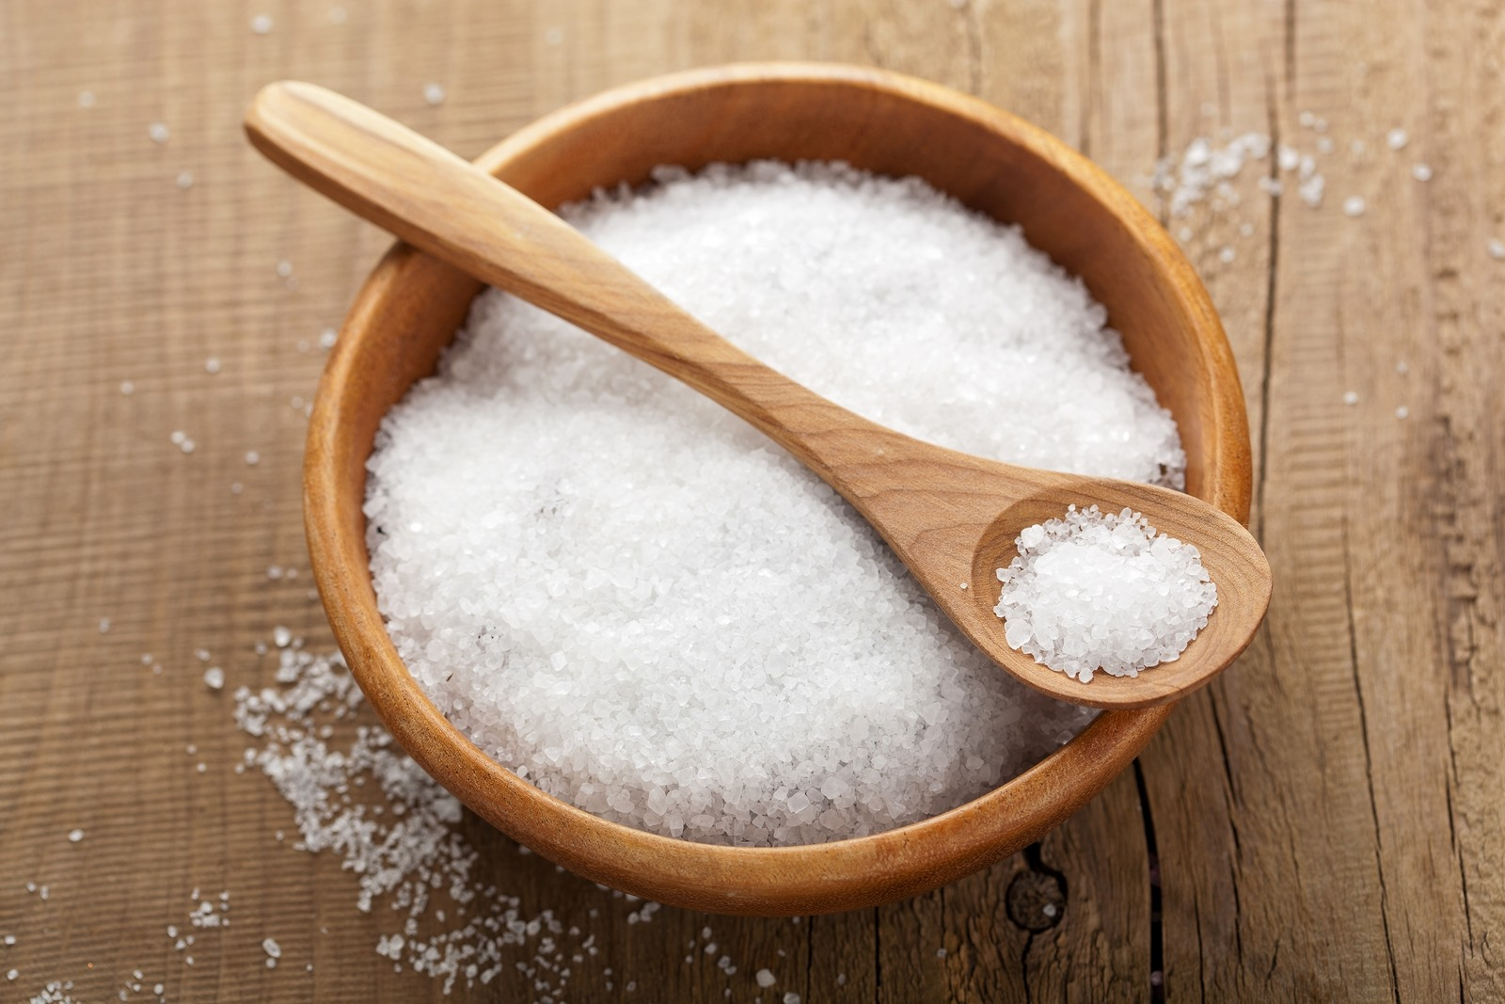
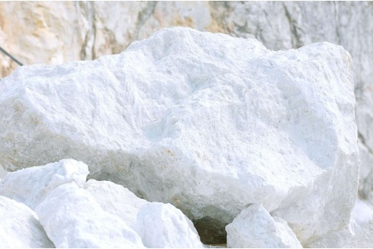
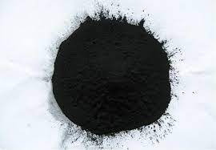
KHỞI ĐỘNG
Muối ăn (NaCl)
Đá vôi (CaCO₃)
Diêm tiêu (KNO₃)
Đóng vai trò vô cùng quan trọng đối với hoạt động trao đổi chất của con người.
Dùng để sản xuất vôi sống, làm đường, làm bê tông, chất độn trong sản xuất cao su, xà phòng,…
Sử dụng để chế tạo thuốc nổ đen, bảo quản thực phẩm, điều chế oxygen trong phòng thí nghiệm.

Slide 3

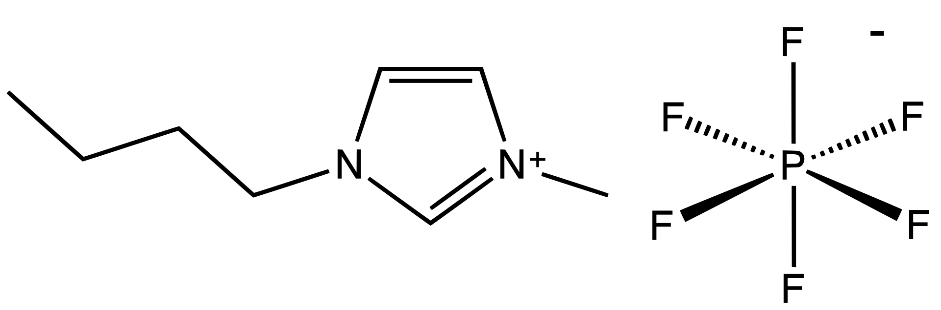
Muối ăn, đá vôi hay diêm tiêu đều là muối. Vậy muối là gì, chúng có tính chất hóa học như thế nào?

Slide 4
BÀI 11. MUỐI

Slide 5
NỘI DUNG BÀI HỌC
I
Khái niệm
IV
Điều chế
II
Tính tan của muối
Mối quan hệ giữa các hợp chất vô cơ
V
III
Tính chất hoá học

Slide 6
I
KHÁI NIỆM

Slide 7
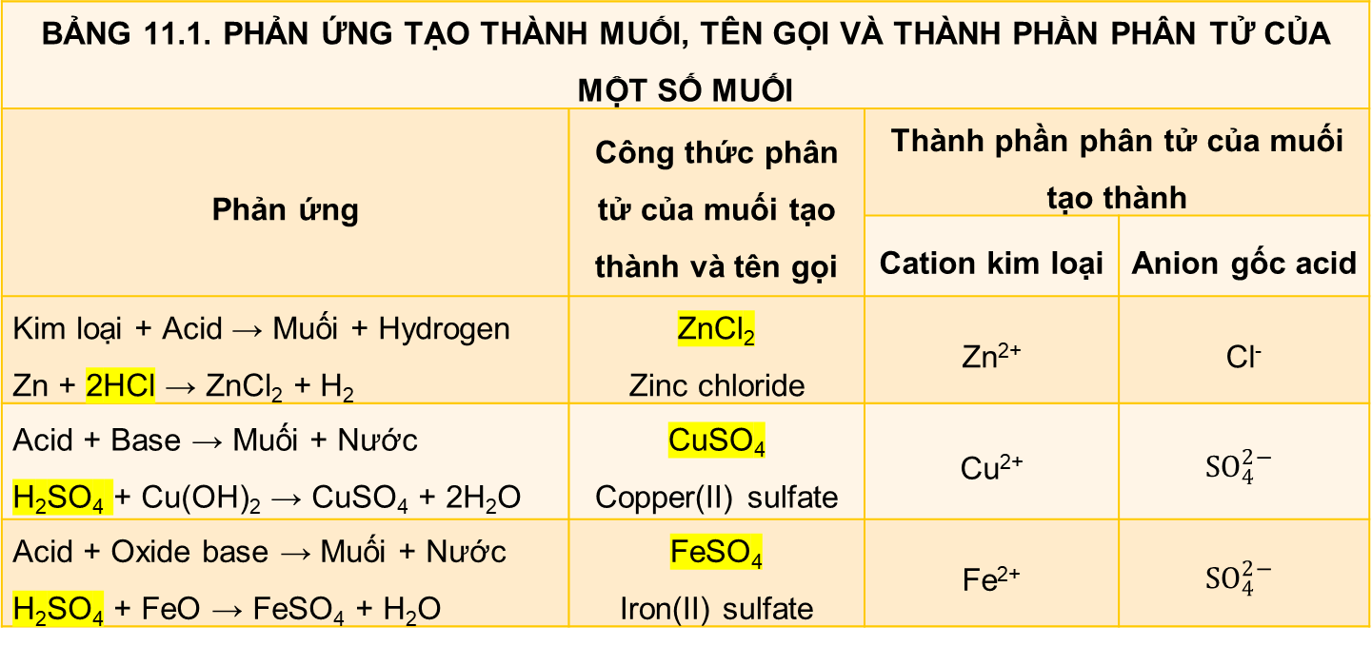
THẢO LUẬN NHÓM
BẢNG 11.1. PHẢN ỨNG TẠO THÀNH MUỐI, TÊN GỌI VÀ THÀNH PHẦN PHÂN TỬ CỦA MỘT SỐ MUỐI
Phản ứng | Công thức phân tử của muối tạo thành và tên gọi | Thành phần phân tử của muối tạo thành
 |  | Cation kim loại | Anion gốc acid
Kim loại + Acid → Muối + Hydrogen Zn + 2HCl → ZnCl₂ + H₂ | ZnCl₂ Zinc chloride | Zn²⁺ | Cl⁻
Acid + Base → Muối + Nước H₂SO₄ + Cu(OH)₂ → CuSO₄ + 2H₂O | CuSO₄ Copper(II) sulfate | Cu²⁺ | $${SO}_{4}^{2−}$$
Acid + Oxide base → Muối + Nước H₂SO₄ + FeO → FeSO₄ + H₂O | FeSO₄ Iron(II) sulfate | Fe²⁺ | $${SO}_{4}^{2−}$$

Slide 8

Em hãy quan sát Bảng 11.1 và thực hiện các yêu cầu sau:
1. Nhận xét về sự khác nhau giữa thành phần phân tử của acid (chất phản ứng) và muối (chất sản phẩm). Đặc điểm chung của các phản ứng ở Bảng 11.1 là gì?
2. Nhận xét về cách gọi tên muối.

Slide 9
Muối chứa nguyên tử kim loại.
Sự khác nhau
Acid chứa nguyên tử hydrogen.
Đặc điểm chung
Sự thay thế ion H+ của acid bằng ion kim loại.
Zn + 2HCl → ZnCl₂ + H₂
Cách gọi tên của muối
Tên kim loại (hóa trị đối với kim loại nhiều hóa trị) + tên gốc acid.

Slide 10
Kết luận
Là hợp chất.
Được tạo thành từ sự thay thế ion H+ của acid bằng ion kim loại hoặc ion ammonium (NH₄).
Khái niệm
Ví dụ
Na₂SO₄ (sodium sulfate); NH₄Cl (ammonium chloride).
Cation kim loại
Anion gốc acid
Cách gọi tên
Tên kim loại (hoá trị, đối với kim loại nhiều hoá trị) + tên gốc acid

Slide 11
BẢNG 11.2. TÊN GỌI MỘT SỐ GỐC ACID
Gốc acid | Tên gọi | Gốc acid | Tên gọi
-Cl | chloride | -CH₃COO | acetate
-Br | bromide | =S | sulfide
-I | iodide | -HS | hydrogensulfide
-NO₃ | nitrate | =CO₃ | carbonate
=SO₄ | sulfate | -HCO₃ | hydrogencarbonate
-HSO₄ | hydrogensulfate | ≡PO₄ | phosphate
=SO₃ | sulfite | =HPO₄ | hydrogenphosphate

Slide 12

1. Viết công thức của các muối sau: potassium sulfate, sodium hydrogensulfate, sodium hydrogencarbonate, sodium chloride, sodium nitrate, calcium hydrogenphosphate, magnesium sulfate, copper(II) sulfate.
2. Gọi tên các muối sau: AlCl₃, KCl, Al₂(SO₄)₃, MgSO₄, NH₄NO₃, NaHCO₃.
3. Viết phương trình hoá học của phản ứng tạo thành muối KCl và MgSO₄.
Em hãy hoàn thành câu hỏi mục I – SGK tr.49 và Phiếu học tập số 1:

Slide 13
Câu 1
Tên gọi muối | Công thức
potassium sulfate | K₂SO₄
sodium hydrogensulfate | NaHSO₄
sodium hydrogencarbonate | NaHCO₃
sodium chloride | NaCl
sodium nitrate | NaNO₃
calcium hydrogenphosphate | CaHPO₄
magnesium sulfate | MgSO₄
copper(II) sulfate | CuSO₄

Slide 14
Câu 2
Muối | Tên các muối
AlCl₃ | aluminium chloride
KCl | potassium chloride
Al₂(SO₄)₃ | aluminium sulfate
MgSO₄ | magnesium sulfate
NH₄NO₃ | ammonium nitrate
NaHCO₃ | sodium hydrocarbonate

Slide 15
Câu 3
Phản ứng tạo muối KCl:
KOH
HCl
KCl
H₂O
Phản ứng tạo muối MgSO₄:
Mg
H₂SO₄
MgSO₄
H₂

Slide 16
PHIẾU HỌC TẬP SỐ 1
Hoàn thành bảng sau:
Muối | Gốc acid | Tên gọi gốc acid | Tên gọi muối
NaCl
CuSO₄
NaHCO₃
Al₂(SO₄)₃
NH₄NO₃
-Cl
chloride
sodium chloride
=SO₄
sulfate
copper(II) sulfate
sodium hydrogencarbonate
-HCO₃
hydrogencarbonate
=SO₄
sulfate
aluminium sulfate
-NO₃
nitrate
ammonium nitrate

Slide 17
II
TÍNH TAN CỦA MUỐI

Slide 18
BẢNG 11.3. BẢNG TÍNH TAN TRONG NƯỚC CỦA MỘT SỐ MUỐI
Gốc acid | Các kim loại
 | K I | Na I | Ag I | Mg II | Ca II | Ba II | Zn II | Pb II | Cu II | Fe II | Fe III | Al III
-Cl | t | t | k | t | t | t | t | i | t | t | t | t
-NO₃ | t | t | t | t | t | t | t | t | t | t | t | t
=SO₄ | t | t | i | t | i | k | t | k | t | t | t | t
=CO₃ | t | t | k | k | k | k | k | k | - | k | - | -
≡PO₄ | t | t | k | k | k | k | k | k | k | k | k | k
t: chất dễ tan trong nước. i: chất ít tan (độ tan nhỏ hơn 1g/100g nước). |  |  |  |  |  | k: chất không tan (độ tan nhỏ hơn 0,01 g/100 g nước). (-): chất không tồn tại hoặc bị nước thủy phân.

Slide 19

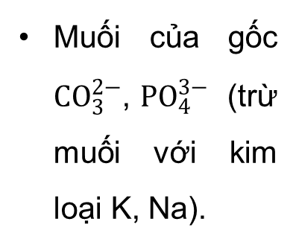
Dựa vào bảng 11.3, em hãy kể tên một số muối tan, muối ít tan và muối không tan.
Muối tan
Muối ít tan
Muối không tan
Muối của gốc Cl⁻, NO³⁻ (trừ AgCl, PbCl₂)
Muối của kim loại K, Na.
PbCl₂, AgSO₄
Muối của gốc ${CO}_{3}^{2−}$, ${PO}_{4}^{3−}$ (trừ muối với kim loại K, Na).

Slide 20
III
TÍNH CHẤT HÓA HỌC

Slide 21

HOẠT ĐỘNG NHÓM
Thí nghiệm: Tìm hiểu tính chất hóa học của muối
Chuẩn bị
Các dung dịch: H₂SO₄ loãng, NaOH loãng, Na₂SO₄, CuSO₄.
4 ống nghiệm:
Ống (1) chứa đinh sắt được làm sạch.
Ống (2) và (3) mỗi ống nghiệm chứa khoảng 1 ml dung dịch BaCl₂.
Ống (4) chứa khoảng 1ml dung dịch CuSO₄.

Slide 22
HOẠT ĐỘNG NHÓM
Thí nghiệm: Tìm hiểu tính chất hóa học của muối
Tiến hành
Ống (1) cho khoảng 2 ml dung dịch CuSO₄.
Ống (2) cho khoảng 1 ml dung dịch H₂SO₄.
Ống (3) cho khoảng 1 ml dung dịch Na₂SO₄.
Ống (4) cho khoảng 1 ml dung dịch NaOH.

Slide 23
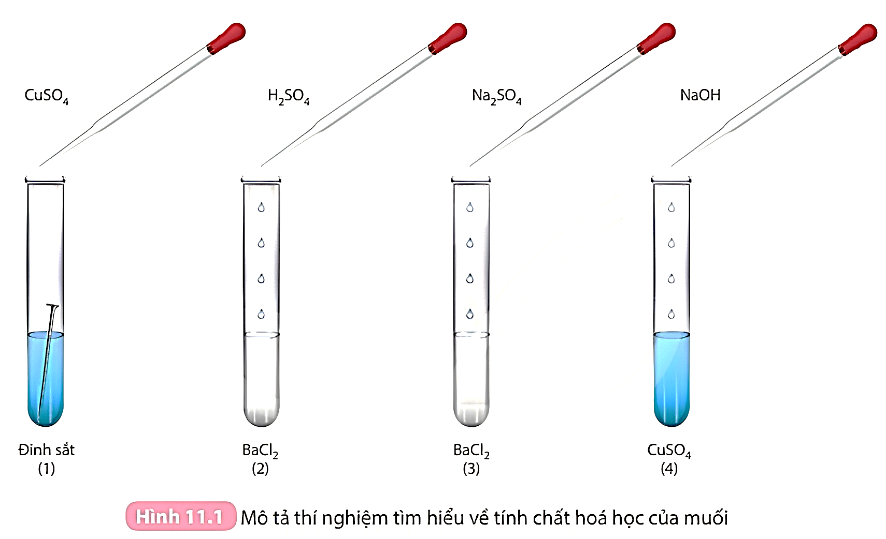
1. Viết phương trình hóa học, giải thích hiện tượng xảy ra
2. Thảo luận nhóm rút ra kết luận về tính chất hóa học của muối.
Yêu cầu

Slide 24
Ống | Tiến hành | Hiện tượng | PTHH
4 | Ống (1) cho khoảng 2 ml dung dịch CuSO₄.
2 | Ống (2) cho khoảng 1 ml dung dịch H₂SO₄.
3 | Ống (3) cho khoảng 1 ml dung dịch Na₂SO₄.
Fe tác dụng với CuSO₄, màu xanh dung dịch nhạt dần, có lớp đồng đỏ bám trên đinh sắt.
Fe + CuSO₄
→ FeSO₄ +Cu
H₂SO₄ + BaCl₂
→ BaSO₄ + 2HCl
BaCl₂ tác dụng với H₂SO₄ và Na₂SO₄ tạo kết tủa trắng.
Na₂SO₄ + BaCl₂
→ BaSO₄ + 2NaCl

Slide 25

Ống | Tiến hành | Hiện tượng | PTHH
4 | Ống (4) cho khoảng 1 ml dung dịch NaOH.
CuSO4 tác dụng với NaOH tạo kết tủa xanh da trời.
CuSO₄ + 2NaOH → Cu(OH)₂ + Na₂SO₄
Nhận xét: Muối tác dụng với kim loại, dung dịch acid, dung dịch base và dung dịch muối.

Slide 26
Tính chất chung của muối
Sản phẩm tạo thành:
Muối mới và kim loại mới.
Kim loại mạnh hơn đẩy kim loại yếu hơn ra khỏi dung dịch muối của nó.
Muối tác dụng với kim loại
Đặc điểm:
Ví dụ:
Zn + FeSO₄ → ZnSO₄ + Fe

Slide 27
Muối mới và acid mới.
Sản phẩm tạo thành:
Có ít nhất một chất khí/ chất ít tan/ không tan.
Muối tác dụng với dung dịch acid
Acid mạnh hơn đẩy được acid yếu hơn ra khỏi dung dịch muối của nó.
Đặc điểm:
Ví dụ:
CaCO₃ + 2HCl → CaCl₂ + CO₂ + H₂O

Slide 28
Muối mới và base mới.
Sản phẩm tạo thành:
Có ít nhất một chất khí/ chất ít tan/ không tan.
Muối tác dụng với dung dịch base
Ví dụ:
FeSO₄ + 2NaOH → Fe(OH)₂ + Na₂SO₄
Hai muối mới
Sản phẩm tạo thành:
Muối tác dụng với dung dịch muối
Có ít nhất một muối không tan/ít tan.
Ví dụ:
2AgNO₃ + BaCl₂ → 2AgCl + Ba(NO₃)₂

Slide 29
Câu hỏi mục III – SGK trang 51.
Trong dung dịch, giữa các cặp chất nào sau đây có xảy ra phản ứng? Viết phương trình hoá học của các phản ứng đó.
 | Na₂CO₃ | KCl | Na₂SO₄ | NaNO₃
Ca(NO₃)₂ | ? | ? | ? | ?
BaCl₂ | ? | ? | ? | ?
HNO₃ | ? | ? | ? | ?
✗
✗
✗
✗
✓
✗
✓
✗
✓
✗
✗
✗

Slide 30
NaNO₃ không phản ứng được với Ca(NO₃)₂.
Na₂CO₃, KCl, Na₂SO₄ đều tạo sản phẩm mạnh hơn Ca(NO₃)₂ nên coi như phản ứng không xảy ra vì các chất trở lại trạng thái ban đầu.
Ca(NO₃)₂
BaCl₂ + Na₂CO₃ → BaCO₃ + 2NaCl
BaCl₂ + Na₂SO₄ → BaSO₄ + 2NaCl
BaCl₂
HNO₃
2HNO₃ + Na₂CO₃ → 2NaNO₃ + CO₂ + H₂O

Slide 31

Phản ứng trao đổi
Các phản ứng trong dung dịch giữa muối với acid, base, muối thuộc loại phản ứng trao đổi, trong đó hai hợp chất tham gia phản ứng trao đổi với nhau những thành phần cấu tạo của chúng để tạo ra những hợp chất mới.
Điều kiện để phản ứng trao đổi trong dung dịch xảy ra là sản phẩm tạo thành ít nhất một chất không tan/chất khí,...

Slide 32
IV
ĐIỀU CHẾ

Slide 33

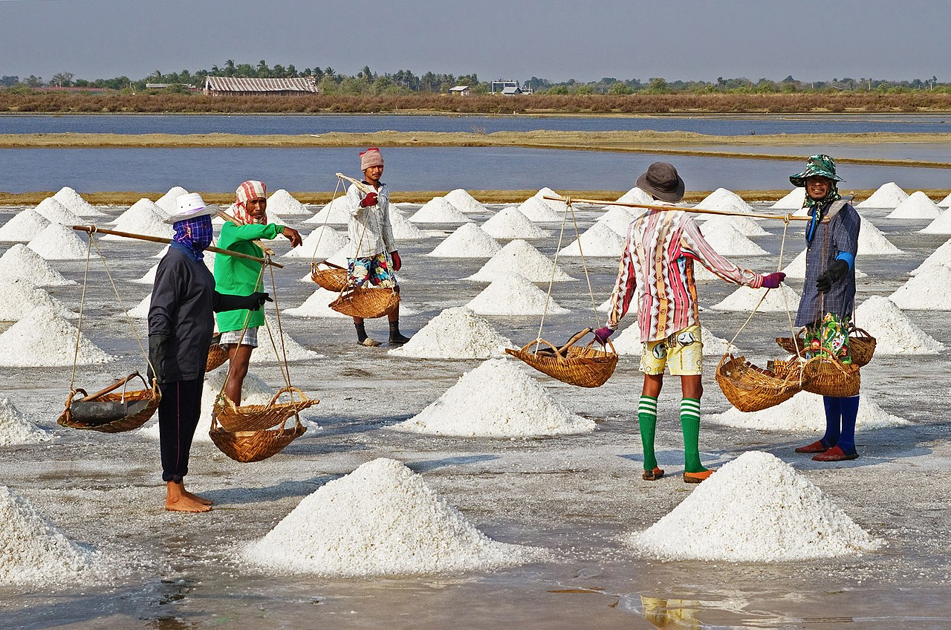
Em hãy đọc thông tin mục IV, mục Em có biết – SGK tr.51 và trả lời câu hỏi: Nêu cách cách điều chế muối và sản xuất muối ăn.
THẢO LUẬN NHÓM ĐÔI

Slide 34
Acid + Base
HCl + NaOH → NaCl + H₂O
CÁC PHƯƠNG PHÁP ĐIỀU CHẾ MUỐI
Acid + Oxide base
2HNO₃ + CuO → Cu(NO₃)₂ + H₂O
Acid + Muối
H₂SO₄ + BaCl₂ → BaSO₄ + 2 HCl
Oxide acid + base
CO₂ + 2NaOH → Na₂CO₃ + H₂O
Muối + muối
NaCl + AgNO₃ → AgCl + NaNO₃

Slide 35
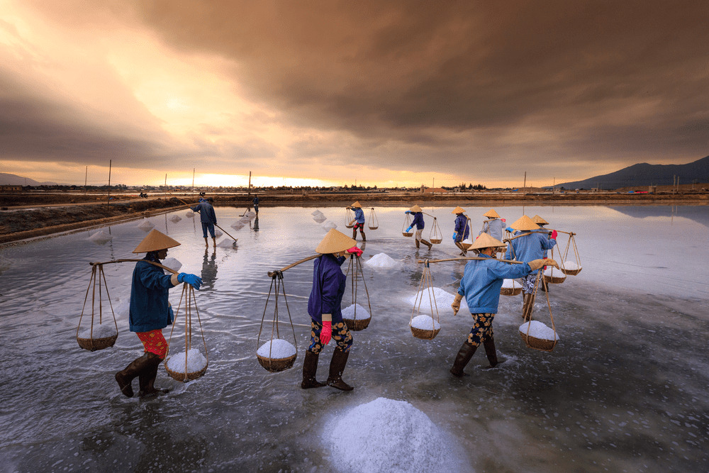
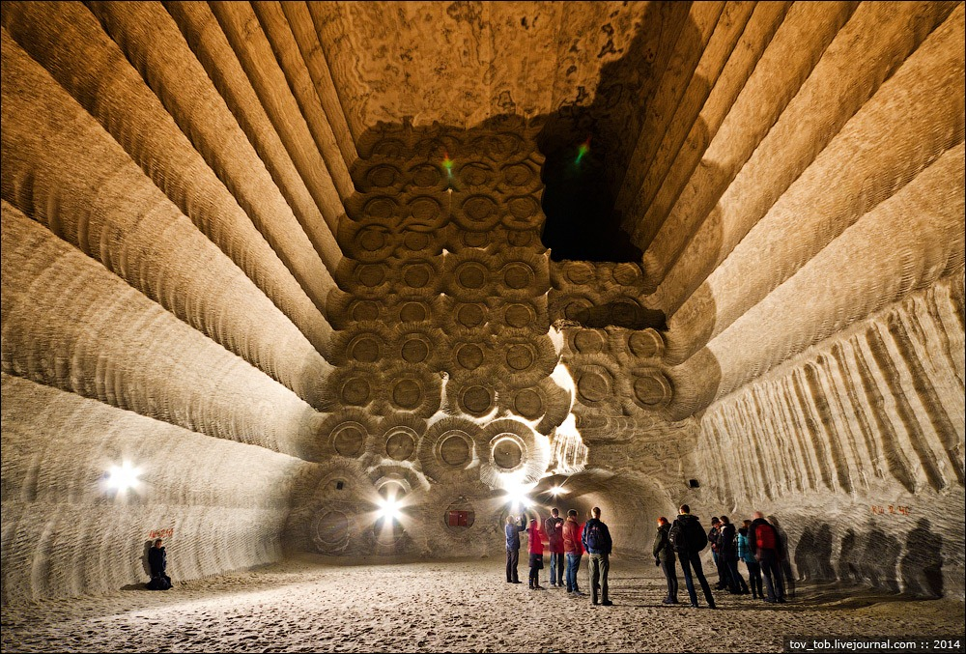
CÁC PHƯƠNG PHÁP ĐIỀU CHẾ MUỐI ĂN
Từ nước biển
Từ muối mỏ
Đưa nước biển vào ruộng nhờ ánh nắng mặt trời làm nước bốc hơi, còn lại muối trên ruộng.

Slide 36
V
MỐI QUAN HỆ GIỮA HỢP CHẤT VÔ CƠ

Slide 37

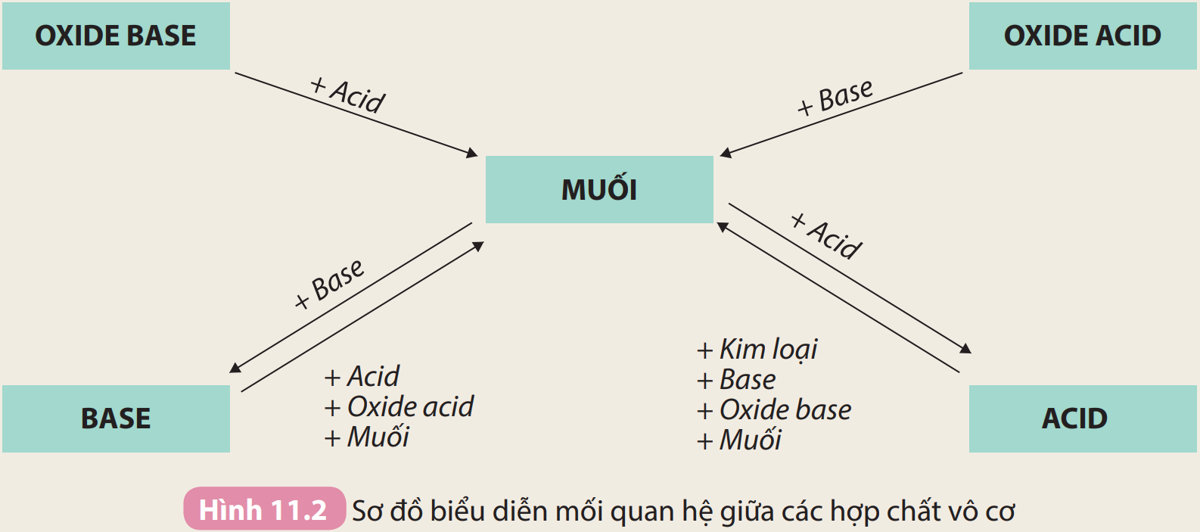
THẢO LUẬN NHÓM ĐÔI
Dựa vào sơ đồ Hình 11.2 và cho biết tính chất của oxide, acid, base. Viết phương trình hóa học minh họa.

Slide 38
1. Tính chất của oxide
Oxide base
Dung dịch acid
Muối
Nước
CaO + 2HCl → CaCl₂ + H₂O
Oxide acid
Dung dịch base
Muối
Nước
SO₂ + 2NaOH → Na₂SO₃ + H₂O

Slide 39
2. Tính chất của acid
Acid
Kim loại
Muối
Khí
Fe + 2HCl → FeCl₂ + H₂
Acid
Dung dịch base
Muối
Nước
HCl + NaOH → NaCl + H₂O

Slide 40
2. Tính chất của acid
Acid
Oxide base
Muối
Nước
H₂SO₄ + Na₂O → Na₂SO₄ + H₂O
Acid
Dung dịch muối
Muối mới
Acid mới
H₂SO₄ + BaCl₂ → BaSO₄ + 2HCl

Slide 41
3. Tính chất của base
Base
Dung dịch acid
Muối
Nước
Ca(OH)₂ + H₂SO₄ → CaSO₄ + 2H₂O
Base
Oxide acid
Muối
Nước
H₂SO₄ + BaCl₂ → BaSO₄ + 2HCl
Base
Dung dịch muối
Muối mới
Base mới
Ca(OH)₂ + Na₂CO₃ → CaCO₃ + 2NaOH

Slide 42
LUYỆN TẬP

Slide 43










Notes:
Bấm vào từng ô số để chuyển sang slide câu hỏi.
Bấm vào dấu nhân để chuyển sang ô luyện tập

Slide 44



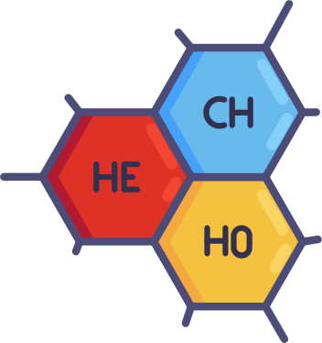
Câu 1. Công thức phân tử của muối gồm:
A. Cation kim loại và anion gốc acid
C. Anion phi kim và anion gốc acid
B. Cation kim loại và anion phi kim
D. Cation kim loại và cation phi kim
Notes:
Nhấn vào các chất hóa học để quay lại bảng chọn số

Slide 45
Câu 2. Sản phẩm của dung dịch muối phản ứng với kim loại là:
A. Acid và base
C. Muối mới và kim loại mới
B. Muối mới và acid
D. Muối mới và base
Notes:
Nhấn vào các chất hóa học để quay lại bảng chọn số

Slide 46
Câu 3. Đâu không phải tính chất hóa học của muối?
A. phản ứng với kim loại
C. phản ứng với base
B. phản ứng với phi kim
D. phản ứng với acid
Notes:
Nhấn vào các chất hóa học để quay lại bảng chọn số

Slide 47
Câu 4. Tên của muối Na₂SO₄ là:
A. sodium sulfate
C. disodium tetrasufur
B. sodium sulfua
D. sodium(I) sulfate
Notes:
Nhấn vào các chất hóa học để quay lại bảng chọn số

Slide 48
Câu 5. Trộn 2 dung dịch muối nào sau đây sẽ không xuất hiện kết tủa?
A. BaCl₂ + Na₂SO₄
C. BaCl₂ + AgNO₃
B. Na₂CO₃ + CaCl₂
D. NaCl + K₂SO₄
Notes:
Nhấn vào các chất hóa học để quay lại bảng chọn số

Slide 49
Câu 6. Cho Na₂CO₃ vào từng dung dịch sau: NaCl, BaCl₂, Ba(NO₃)₂, Ca(NO₃)₂. Số phản ứng xảy ra là:
A. 1
C. 3
B. 2
D. 4
Notes:
Nhấn vào các chất hóa học để quay lại bảng chọn số

Slide 50
Câu 7. Cặp chất nào sau đây không thể tồn tại trong cùng một dung dịch?
A. BaCl₂, K₂SO₄
C. CaCl₂, K₂CO₃
B. KCl, Na₂SO₄
D. ZnSO₄, H₂SO₄
Notes:
Nhấn vào các chất hóa học để quay lại bảng chọn số

Slide 51
Câu 8. Nhỏ dung dịch sodium hydroxide vào ống nghiệm chứa dung dịch copper(II) chloride.
Xuất hiện hiện tượng gì?
A. Kết tủa nâu đỏ
C. Kết tủa xanh
B. Kết tủa trắng
D. Kết tủa nâu vàng
Notes:
Nhấn vào các chất hóa học để quay lại bảng chọn số

Slide 52
Câu 9. Khi cho 200 gam dung dịch Na₂CO₃ 10,6% vào dung dịch HCl dư, khối lượng khí sinh ra là:
A. 8 gam
C. 10,2 gam
B. 8,8 gam
D. 12 gam
Notes:
Nhấn vào các chất hóa học để quay lại bảng chọn số

Slide 53
Câu 10. Cho 500 ml dung dịch NaCl 2M tác dụng với 600 ml dung dịch AgNO₃ 2M. Khối lượng kết tủa thu được là:
A. 142 gam
C. 145 gam
B. 143,5 gam
D. 135 gam
Notes:
Nhấn vào các chất hóa học để quay lại bảng chọn số

Slide 54
VẬN DỤNG

Slide 55
PHIẾU BÀI TẬP
Họ và tên:…………………………………………………………………………………
Lớp: ………………………………………………………………………………………
Câu 1: Muối Al₂(SO₄)₃ được dùng trong công nghiệp để nhuộm vải, thuộc da, làm trong nước, … Tính khối lượng Al₂(SO₄)₃ tạo thành khi cho 51 kg Al₂O₃ tác dụng hết với dung dịch H₂SO₄.
Câu 2: (X) là muối carbonate của kim loại R hoá trị II. (X) có khối lượng phân tử bằng 197 amu.
a) Xác định công thức hoá học và tên gọi của muối (X). Dựa vào bảng tính tan cho biết muối này có tan được trong nước không.
b) Tìm hiểu qua sách, báo, internet, … hãy nêu một số ứng dụng của muối (X).

Slide 56
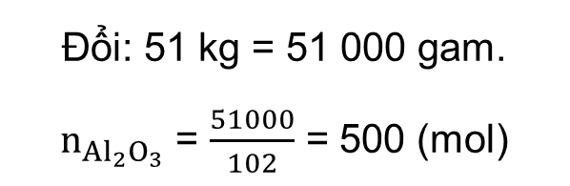
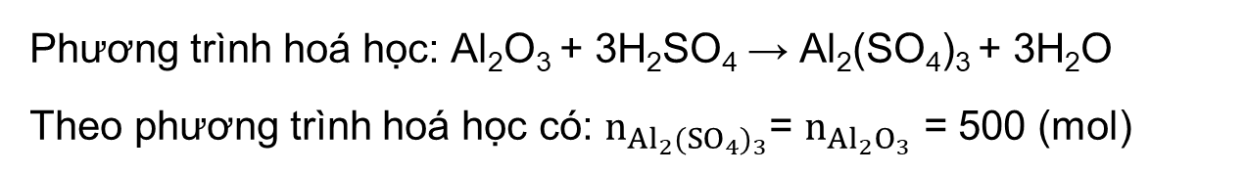
Câu 1: Muối Al₂(SO₄)₃ được dùng trong công nghiệp để nhuộm vải, thuộc da, làm trong nước, … Tính khối lượng Al₂(SO₄)₃ tạo thành khi cho 51 kg Al₂O₃ tác dụng hết với dung dịch H₂SO₄.
Đổi: 51 kg = 51 000 gam.
$n_{{Al}_{2}O_{3}}$ = $\frac{51000}{102}$ = 500 (mol)
Câu trả lời
Phương trình hoá học: Al₂O₃ + 3H₂SO₄ → Al₂(SO₄)₃ + 3H₂O
Theo phương trình hoá học có: $n_{{Al}_{2}{{(SO}_{4})}_{3}}$= $n_{{Al}_{2}O_{3}}$ = 500 (mol)
Khối lượng Al₂(SO₄)₃ tạo thành là:
m = 500 × [27 × 2 + (32 + 16 × 4) × 3] = 171 000 gam = 171 kg

Slide 57
Câu 2: (X) là muối carbonate của kim loại R hoá trị II. (X) có khối lượng phân tử bằng 197 amu.
Câu trả lời
a) Đặt công thức tổng quát của muối: RCO₃.
Theo bài ra:
MR + 60 = 197
⇒ MR = 137 (amu).
R là Ba.
Công thức hoá học của muối là BaCO₃.
Muối này không tan trong nước.

Slide 58
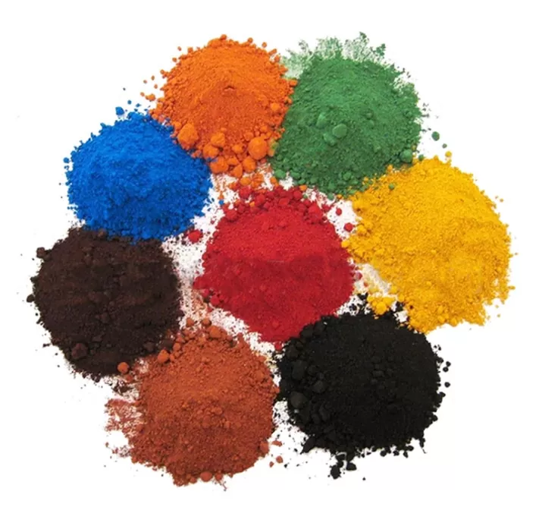
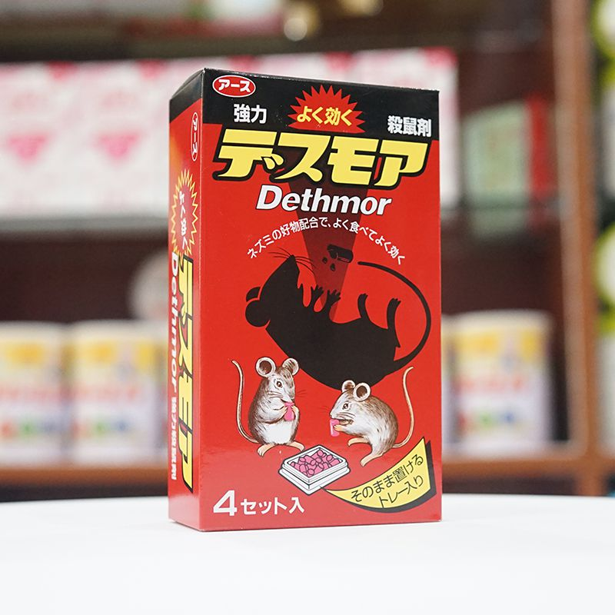
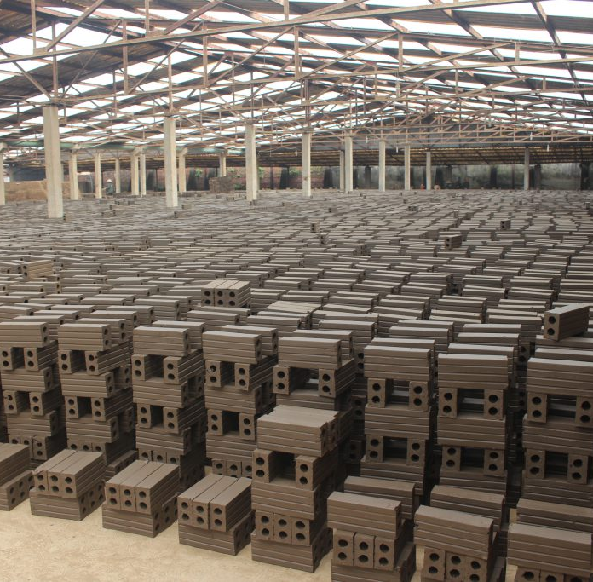
Câu 2: (X) là muối carbonate của kim loại R hoá trị II. (X) có khối lượng phân tử bằng 197 amu.
Câu trả lời
Một số ứng dụng của muối BaCO₃
Tạo màu trong công nghệ gốm sứ
Sản xuất thuốc diệt chuột
Thêm vào đất sét trong quá trình sản xuất gạch

Slide 59
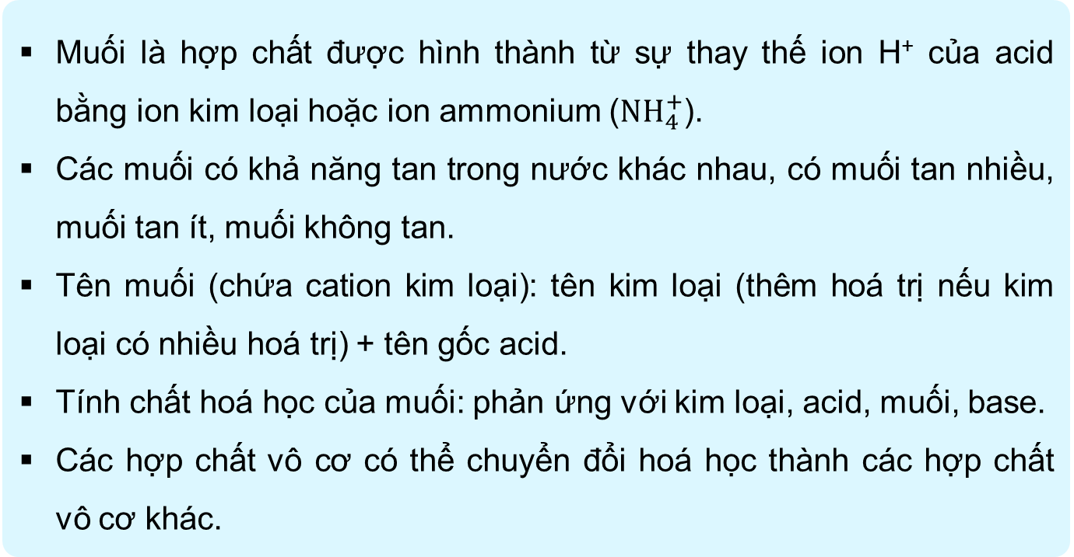
EM ĐÃ HỌC
Muối là hợp chất được hình thành từ sự thay thế ion H⁺ của acid bằng ion kim loại hoặc ion ammonium (${NH}_{4}^{+}$).
Các muối có khả năng tan trong nước khác nhau, có muối tan nhiều, muối tan ít, muối không tan.
Tên muối (chứa cation kim loại): tên kim loại (thêm hoá trị nếu kim loại có nhiều hoá trị) + tên gốc acid.
Tính chất hoá học của muối: phản ứng với kim loại, acid, muối, base.
Các hợp chất vô cơ có thể chuyển đổi hoá học thành các hợp chất vô cơ khác.

Slide 60
HƯỚNG DẪN VỀ NHÀ
01
Ôn lại kiến thức đã học
Làm bài tập Bài 11 – SBT Khoa học tự nhiên 8.
02
03
Đọc và tìm hiểu trước nội dung Bài 12: Phân bón hóa học.

Slide 61
CẢM ƠN CÁC EM ĐÃ CHÚ Ý LẮNG NGHE!

